Slide 1
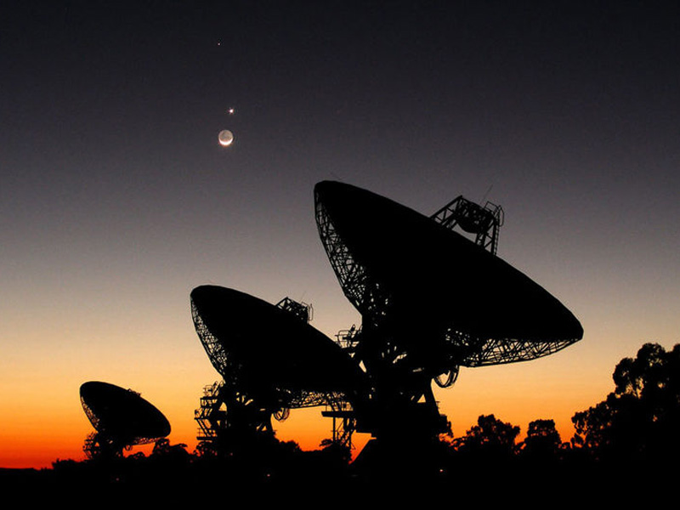
第13章
电磁场与麦克斯韦方程组
Notes:
背景图取之http://hiphotos.baidu.com/%B6%CF%C1%CB%5F%CF%DF/pic/item/4c9be3d93927dd1c33fa1cb2.jpg

Slide 2

影响电磁感应的因素有哪些？
与其自身的结构有关
与它们的相对位置有关
鸽子飞行与磁场有何关系？
什么对它导航？
有什么规律？

Slide 3
第13章 电磁场与麦克斯韦方程组
主要任务: 研究电场或磁场随时间变化时激发场 —— 磁场或电场规律, 以及它们之间相互依赖、相互激发的规律.
随时间变化的磁场
→ 感生电场(涡旋电场)
随时间变化的电场
→ 磁场
对
称
性
1820年:
奥斯特实验: 电 → 磁
对称性
物理学典型方法:
1821~1831年:
法拉第实验: 磁 → 电
实验 理论 实验
法拉第
→ 麦克斯韦
→ 赫兹
蓝图(基础)
建设大厦
使大厦住满人

Slide 4
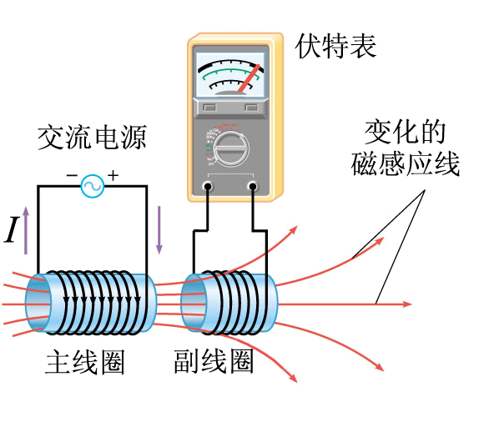
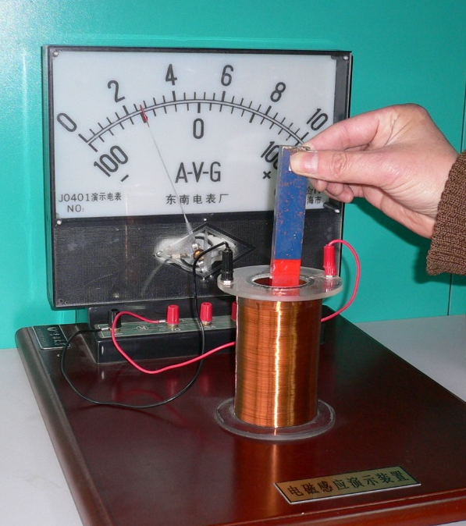
§13.1 电磁感应定律
实验二:
以通电线圈代替条形磁铁
13.1.1 电磁感应现象
实验一
当载流主线圈相对于副线圈运动时, 线圈回路内有电流产生.
当条形磁铁插入或拔出线圈回路时, 在线圈回路中会产生电流; 而当磁铁与线圈保持相对静止时, 回路中不存在电流.
当载流主线圈相对于副线圈静止时, 如果改变主线圈的电流, 则副线圈回路中也会产生电流.

Slide 5

实验三:
将闭合回路(abcd)置于恒定磁
是 通量还是 通量？还是二者皆可？
b
B
c
v
铁棒
a
d
副线圈
场中, 当导体棒在导体轨道上滑行时, 回路内出现了电流.
结论: 当穿过闭合回路的磁通量发生变化时, 不管这种变化是由什么原因的, 回路中有电流产生. 这一现象称为: 电磁感应现象
(electromagnetic induction).
原线圈
引起闭合回路中产生感应电动势的是通过回路的 通量的变化，而不是 通量的变化.
电磁感应现象中产生的电流称为感应电流(induction current), 相应的电动势称为感应电动势(induction emf) .

Slide 6
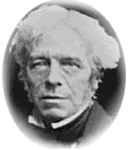
13.1.2 法拉第电磁感应定律
d
S
n
法拉第(1791~1867),
英国物理学家、化学家, 著名的自学成才科学家, 铁匠家庭出生. 一生献身科学研究, 成果众多, 1846年荣获伦福德奖章和皇家勋章.
L
L回路绕行方向
时,
电动势的方向与 L 的方向相反;
当穿过回路所包围面积的磁通量发生变化时, 回路中产生的感应电动势与穿过回路的磁通量对时间变化率的负值成正比.
时,
电动势的方向与 L 的方向相同.
3. 若回路由N 匝线圈串联而成
—— 全磁通(磁通链):
N 称为磁通链数.
1. 式中
2. 式中“-”的物理意义: 所围曲面的正法向(正右手螺旋).
则
Notes:
电磁感应现象的本质由感应电动势反映.

Slide 7
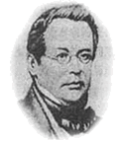
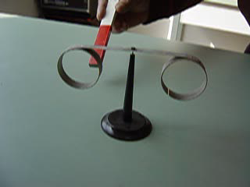
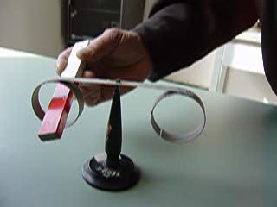
13.1.3 楞次定律:
楞次(1804~1865), 俄国物理学家和地球物理学家, 1845年倡导组织了俄国地球物理学会. 1836年~1865年任圣彼得堡大学教授, 兼任海军和师范等院校物理学教授.
电磁感应现象产生的感应电流的方向, 总是使感应电流的磁场通过回路的磁通量阻碍原磁通量的变化.
1. 楞次定律得本质:
能量守恒
N
S

Slide 8
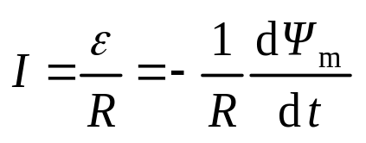
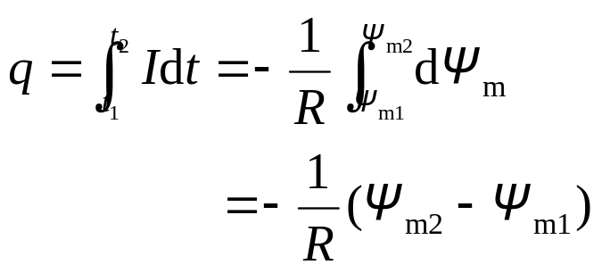
2. 判定回路上感应电动势的方向
(1) 标出穿过回路L的磁场方向;
3. 法拉第电磁感应定律中负号的物理意义: 楞次定律得数学表示.
B
法拉第电磁感应定律应用时,
不计负号, 只计算大小, 方向由楞次定律判断.
B
感应电流:
(2) 确定通过L的磁通量是增加还是减少:
一定时间内通过回路截面的感应电量:
若增加 , 感应电流磁场
的方向与原磁场方向相反.
若减少 , 感应电流磁场 的方向与原磁场方向相同.
(3) 在图上画出 的方向, 由右手螺旋法则即可确定感应电动势或感应电流的方向.
—— 同时间无关

Slide 9
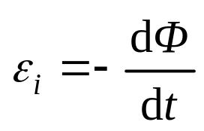
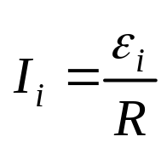
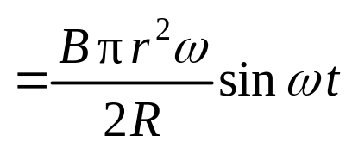
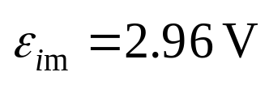
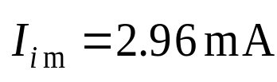

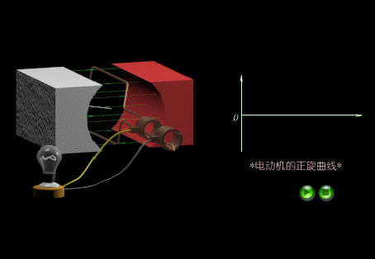

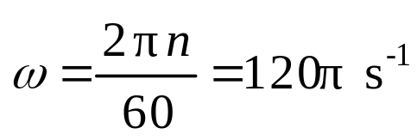

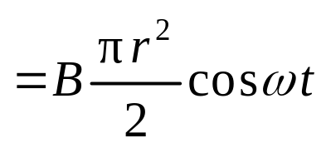
例13-1. 导线ab弯成如图形状, 半径 r = 0.10 m, B = 0.50 T, 转速 n = 3600转/分. 电路总电阻为1000 Ω . 求感应电动势和感应电流以及最大感应电动势和最大感应电流.
根据法拉第电磁感应定律得
× × × × × ×
最大感应电动势和最大感应电流为:
× × × × × ×
a
r
b
× × × × × ×
× × × × × ×
× × × × × ×
解：
依题意

Slide 10
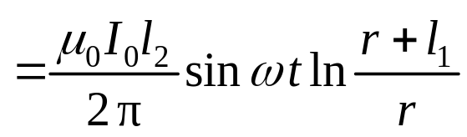
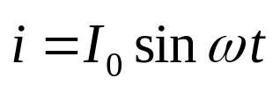
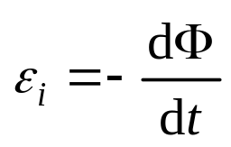

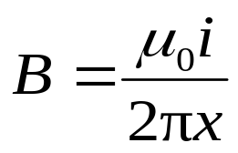
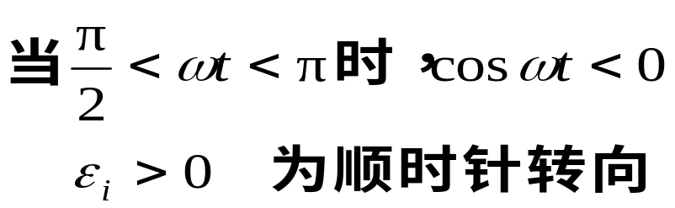

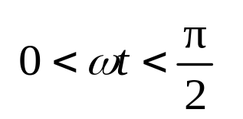
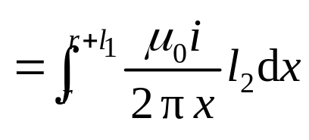
例13-2. 一长直导线通以电流
(I₀为常数). 旁边有一个边长分别为l₁和l₂的矩形线圈abcd与长直电流共面, ab边距长直电流r . 求线圈中的感应电动势.
根据法拉第电磁感应定律得
解:
建立坐标系Ox , 如图
根据楞次定律可知
b
c
x 处的磁感应强度为:
i
a
d
O
x
dx
x
方向:
时
如图取 dS = l₂dx

Slide 11
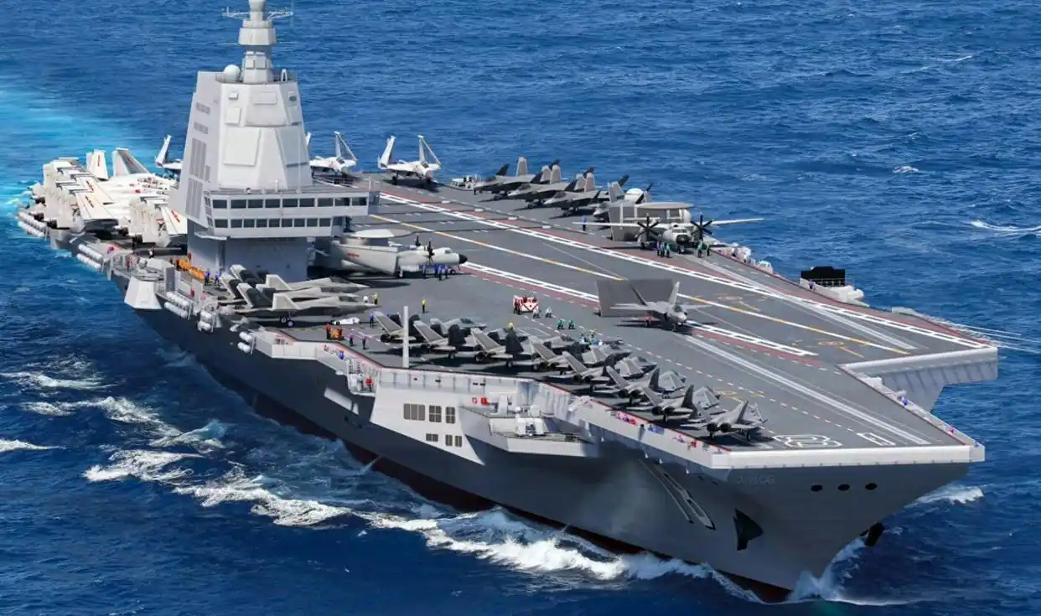
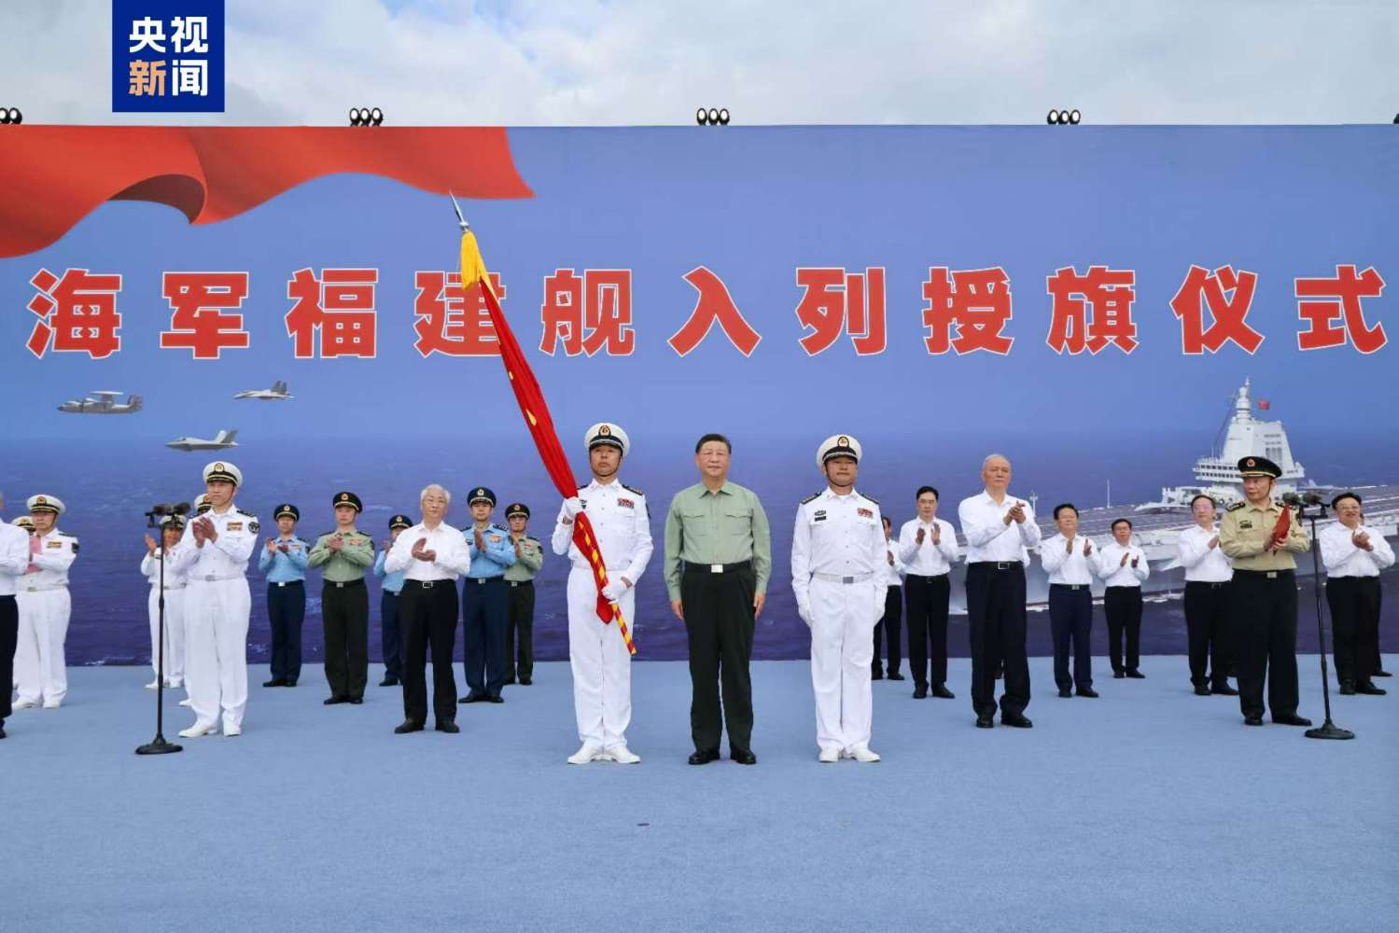
2022年6月17日，中国第三艘航空母舰下水，命名为“中国人民解放军海军福建舰”，是中国第一艘电磁弹射型航空母舰。

Slide 12

§13.2 动生电动势
13.2.1 产生动生电动势的原因
——洛伦兹力
dl
θ
v
动生电动势: 由于导线和磁场作相对运动所产生的电动势.
磁通量的变化为:
感生电动势: 由于磁场随时间变化所产生的电动势.
根据法拉第电磁感应定律：
1. 动生电动势公式
(由法拉第电磁感应定律推导)
设: 运动导线上任一线段元 , 以速度 在磁场 中运动, 在 时间内扫过的面积为:
即, 动生电动势公式为:
写成矢量式:

Slide 13
2. 动生电动势的微观解释
可得:
根据电源电动势的定义可知: 磁场中运动的导线上, 必然存在
一个非静电场 , 有
可见, 产生动生电动势的原因:
洛仑兹力在导线上提供了一个
非静电场.
讨论:
1. 动生电动势存在于运动导体上; 不动的导体不产生电动势, 是提供电流运行的通路.
2. 非回路的导体在磁场中运动, 有动生电动势但没有感应(动生)电流.
3. 导线切割磁感线时才产生动生电动势.
下面分析这个非静电场是什么?
设dl 段金属导线在磁场中运动, 导线中自由电荷q受洛仑兹力:
dl
根据电场的定义, 在导线上提供的非静电场为:
θ
v
代 入

Slide 14




13.2.2 动生电动势的计算
1. 定义求解:
4. 积分求解
方向：
在导线上的投影方向
5. 确定电动势的方向
2. 法拉第电磁感应定律求解:
在导线上的投影方向.
例13-3. 均匀磁场中直导线平动.
×
×
×
×
×
若回路不闭合, 需增加辅助线使其闭合. 计算时只计大小, 方向由楞次定律决定.
×
×
×
×
×
B
α=90⁰
dl
60⁰
×
×
×
×
×
v
θ=30º
×
×
×
×
×
动生电动势公式应用步骤：
×
×
×
×
×
1. 在运动导线上任取
2. 标出
画出
矢量
标出
3. 根据动生电动势公式列出
方向: 斜向上.

Slide 15

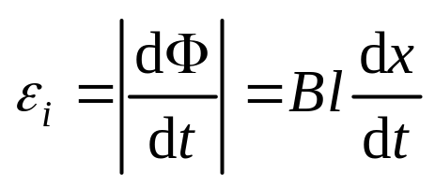
例13-4. 一矩形导体线框, 宽为l , 与运动导体棒构成闭合回路. 如果导体棒以速度v 作匀速直线运动, 求回路内的感应电动势.
b
× × × × × × ×
× × × × × × ×
-
v
× × × × × × ×
解: 方法一:
× × × × × × ×
× × × × × × ×
a
方法二:
建立坐标如图
电动势指向
a → b
根据法拉第电磁感应定律
电动势指向 a → b

Slide 16

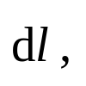





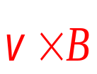
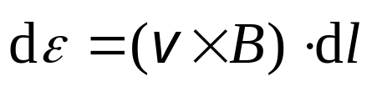




例13-5. 长L的铜棒OA, 绕其固定端O在均匀磁场 中, 以ω 逆时针转, 铜棒与 垂直, 求ε .
解:
在导线上取线元
的速度:
方向如图
与 同向

Slide 17

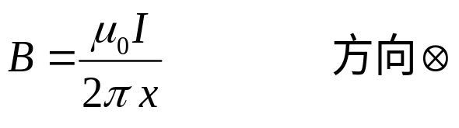
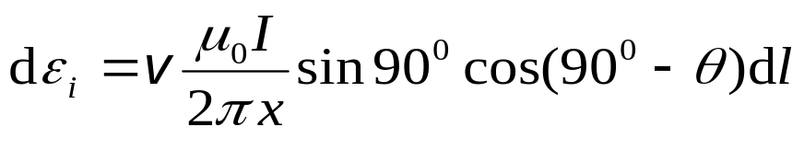
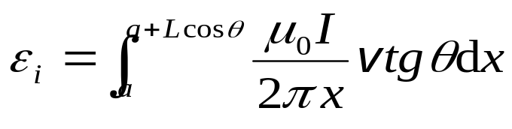
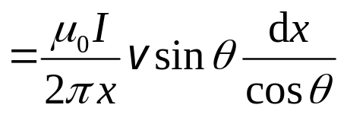
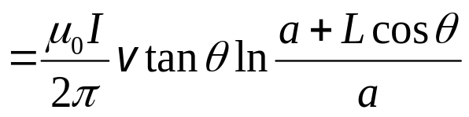
例13-6. 一直导线cd在一无限长直电流磁场中作切割磁力线运动, cd长为L . 求: 动生电动势.
d
v
解: 在cd上任取dl
I
x
c
θ
a
根据动生电动势公式得:
方向: c至d.

Slide 18


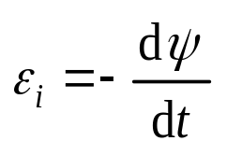
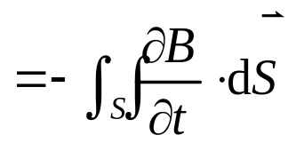
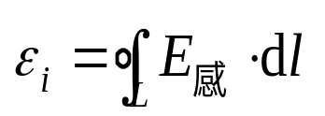
§13.3 感生电动势
2. 产生感生电动势的非静电力?
13.3.1 产生感生电动势的原因
—— 感生电场
问题: 是不是洛仑兹力?
分析:
导线不运动
1. 导体回路不动, 由于磁场变化产生的感应电动势叫感生电动势 (induced electromotive force).
—— 不是洛仑兹力
只可能是一种新型的电场力.变化的磁场在周围空间将激发电场.
1861年麦克斯韦假设:
感生电流的产生就是这一电场作用于导体中的自由电荷的结果.
——感生电场(涡旋电场)
由法拉第电磁感应定律：
感生电动势：

Slide 19
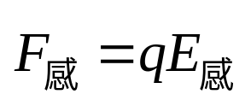
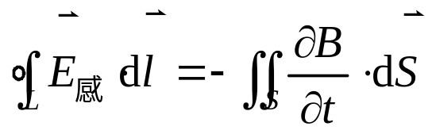
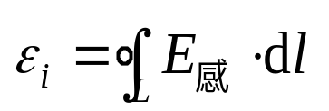
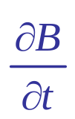
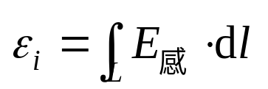

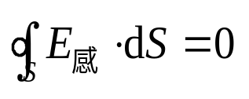

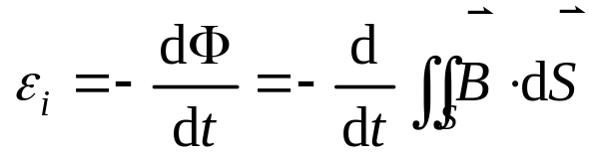
13.3.2 感生电场及
感生电动势的计算
(4) 对场中电荷的作用力:
1. 感生电场(induced electric field)
2. 感生电动势的计算
(1) 定义求解：
——电磁场的基本方程之一
(1) 变化的磁场能够激发电场.
(2) “-”的含义:
若导体不闭合, 则
负右手螺旋
该方法只能用于E_{感}为已知或可求解的情况.
(3) 感生电场的性质:
(2) 法拉第电磁感应定律求解：
若导体不闭合, 需作辅助线.
——无源、非保守(涡旋)场

Slide 20

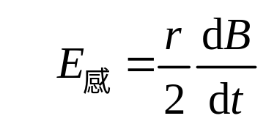
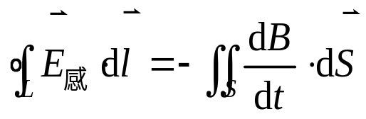
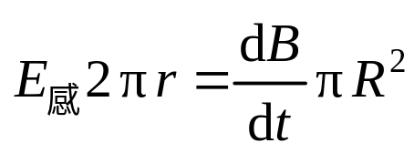

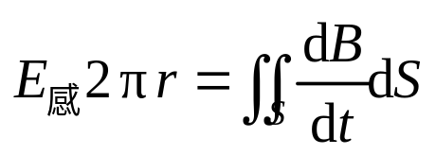
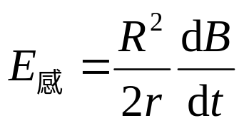


例13-7. 已知半径为R的长直螺线管中的电流随时间变化, 若管内磁感应强度随时间增大, 即
= 恒量 >0 , 求感生电场分布.
× ×
× × × ×
× × × ×
× ×
解: 选择一回路L, 逆时针绕行
感生电场的方向如图：

Slide 21



















例13-8. 在上题长直螺线管一截面内放置长为2R的金属棒, ab=bc=R, 求棒中感生电动势.
解一: 定义法
感生电场分布:

Slide 22














解二: 法拉第电磁感应定律求解
连接 , 形成闭合回路
通过 的磁通量:

Slide 23











例13-9. 某空间区域存在垂直向里且随时间变化的非均匀磁场B=kxcosωt.其中有一弯成θ角的金属框COD,OD与x轴重合, 一导体棒沿x方向以速度v匀速运动. 设t =0时x =0, 求框内的感应电动势.
y
B
C
v
dS
θ
O
l
x
解: 设某时刻导体棒位于l 处
x
D
dx
任取
根据法拉第电磁感应定律：

Slide 24

3. 电子感应加速器
电子感应加速器(induction electron accelerator)是利用涡旋电场加速电子以获得高能粒子的一种装置.
实验模拟
原理: 在电磁铁的两极之间安置一个环形真空室, 当用交变电流励磁电磁铁时, 在环形室内除了有磁场外, 还会感生出很强的、同心环状的涡旋电场. 用电子枪将电子注入环形室, 电子在洛伦兹力的作用下, 沿圆形轨道运动, 在涡旋电场的作用下被加速.

Slide 25


4. 涡电流(eddy current)
当大块导体放在变化的磁场中, 在导体内部会产生感应电流, 由于这种电流在导体内自成闭合回路, 故称为涡电流.
(1) 涡电流的热效应(heat effect)
导体
电磁灶

Slide 26


(2) 涡电流的机械效应
(machine effect)
—— 磁阻尼摆
导体复摆
梳状导体复摆

Slide 27


涡电流的机械效应
——感应式异步电动机
圆铝盘支在可自由转动的竖轴上, 铝盘虽紧靠磁铁的两极但并未接触, 当摇动手柄使磁铁旋转相对铝盘运动时, 铝盘中产生的涡流将阻碍其相对运动, 铝盘便跟随磁铁转动起来, 这就是电磁驱动.根据电磁感应定律的定量分析, 可知两者的转动并不是同步而是异步的. 感应式异步电动机就利用了这一基本原理.

Slide 28







§13.4 自感和互感
由于回路中电流变化, 引起穿过回路包围面积的全磁通变化, 从而在回路自身中产生感生电动势的现象叫自感现象(self-inductance).
13.4.1 自感现象 自感系数
1. 自感现象
2. 自感系数
定义:
自感系数:
单位: 亨利(H)
自感系数L取决于回路线圈自身的性质(回路大小、形状、周围介质等).

Slide 29








3. 自感电动势:
负号: ε_{L}总是阻碍 I 的变化.
根据法拉第电磁感应定律
描述线圈电磁惯性的大小的物理量.
如果回路自身性质不随时间变化, 则:
2. 自感电动势的计算
(1) 设线圈通有电流I .
(2) 确定B 和Ψ_{I} .
13.4.2 自感系数及
自感电动势的计算
(3) 按 , 解出L .
1. 自感系数的物理意义
(4) 按 计算自感电动势.
当线圈中电流变化率为一个单位时, 线圈中自感电动势的大小.

Slide 30













例13-10. 长为l的螺线管, 横断面为S , 线圈总匝数为N , 管中磁介质的磁导率为μ . 求自感系数.
例13-11. 一电缆由两个“无限长”的同轴圆桶状导体组成, 其间充满磁导率为μ 的磁介质, 电流 I 从内桶流进, 外桶流出. 设内、外桶半径分别为R₁和R₂ , 求: 单位长度的一段导线的自感系数.
解:两圆柱面间磁场为
解:
dr
r
线圈体积:

Slide 31












13.4.3 互感现象及互感系数
2. 互感系数
1. 互感现象
一个载流回路中电流的变化引起邻近另一回路中产生感生电动势的现象称为互感现象(mutual-inductance), 所产生的电动势称为互感电动势(mutual Emf) .
单位: 亨利(H)
M 称为互感系数简称互感.
3. 互感电动势
根据法拉第电磁感应定律:
若M 保持不变, 则:

Slide 32



13.4.4 互感系数及
互感电动势的计算
2. 互感电动势的计算
(1) 设线圈1通有电流I .
1. 互感系数M 的物理意义
(2) 确定B ,计算线圈2的Ψ₂₁ .
(3) 按 , 解出M .
当一回路中通过单位电流时, 引起的通过另一回路的全磁通.
(4) 按 计算互感电动势.
当一个回路中电流变化率为一个单位时, 在相邻另一回路中引起的互感电动势.
本质: 表征两耦合回路相互提供磁通量的强弱.

Slide 33










例13-12. 设在一长为1m、横断面积S=10cm²、密绕N₁=1000匝线圈的长直螺线管中部, 再绕N₂=20匝的线圈. (1)计算互感系数; (2)若回路1中电流的变化率为10A⋅s⁻¹ , 求回路2中引起的互感电动势; (3) M 和L 的关系.
(2)
(3)
可以证明:
解:
(1) 设回路1通有电流 I ,磁场为:
通过回路2的全磁通为:
K : 耦合系数
K=1时, 称无漏磁.

Slide 34













13.4.5 LC谐振电路
A
L
C
E
B
K
§13.5 磁场的能量
13.5.1 自感线圈的磁能
L
R
ε
BATTERY
电池
考察在开关合上后的一段时间内, 电路中的电流滋长过程:

Slide 35









L
R
ε
BATTERY
电池
电源所
作的功
电阻上的
热损耗
磁场的
能量
考察在开关合上后的一段时间内, 电路中的电流滋长过程:
即通电线圈的磁场的能量为:
由欧姆定律：
13.5.2 磁场的能量
(magnetic energy)
这一方程的解为：
以通电长直螺线管为例:
将 式左右乘以 Idt
代入, 得:
得:
磁场占据的空间体积

Slide 36






推广到一般情况:
解:
由安培环路定理可得：
1. 磁能密度: 磁场单位体积内的能量.
2. 磁场能量
例13-13. 长直同轴电缆, 由半径为R₁和R₂的两同心圆柱组成, 电缆中有稳恒电流I, 经内层流进, 外层流出形成回路. 试计算长为 l 的一段电缆内的磁场能量.
方法二:
先计算自感系数
b

Slide 37



§13.6 位移电流与电磁场
L
+
L
+
13.6.1 位移电流的引入
R
S
+
+
包含有电阻、电感线圈的电路是连续的.
+
I
I
+
I
L
I
S
×
考虑一个包含有电容的电路，如图示.
q
D
q
+
0
0
作一高斯面S
+
作闭合回路L , 由安培环路定律
+
+
+
I
I 对于S
I
+
+
0 对于S'
+
+
S
+
问题: 在电流非稳恒状态下安培环路定律是否正确?
1
S
S
2
S₁在导体内, D为零, 即:
图示电容器上有电流 I .
由高斯定理：

Slide 38



q
D
q
+
0
0
作一高斯面S
+
+
+
+
I
位移电流: 通过电场中某一截面的位移电流等于通过该截面的电位移通量的时间变化率.
I
+
+
+
+
S
+
1
S
S
位移电流密度(density of displacement current):
2
根据电流强度的定义得：
方向同传导电流相同
讨论:
电通量的时间变化率
位移电流存在于空间, 而传导电流只存在于导线中.
在一个横截面同时存在传导电流及位移电流, 这两电流之和称为全电流.
在非稳恒电路中, 安培环路定律仍然正确.
传导电流
看作为一种电流, 那么电路就连续了.
麦克斯韦把这种电流称为位移电流(displacement current) .

Slide 39










位移电流在产生磁场这一点上和传导电流完全相同. 并且
例13-14. 半径为R=0.1m的两块圆板, 构成平板电容器. 现均匀充电, 使电容器两极板间的电场变化率为10¹³V⋅m⁻¹⋅s⁻¹. 求极板间的位移电流以及距轴线R处的磁感应强度.
D
∂
∂
t
H
和
构成右旋关系.
E
在真空中位移电流无热效应. 在介质中位移电流有热效应, 但是并不遵守焦耳定律.
R
r
13.6.2 全电流定律
1. 全电流 = 传导电流(I₀)+位移电流(I_{d})
解:
2. 全电流定律(推广的安培环路定理)
取半径 r 的回路如图.
Notes:
恒定磁场的安培环路定理中I₀是穿过以L为边界的任意曲面的传导电流

Slide 40



例13-14. 半径为R=0.1m的两块圆板, 构成平板电容器. 现均匀充电, 使电容器两极板间的电场变化率为10¹³V⋅m⁻¹⋅s⁻¹. 求极板间的位移电流以及距轴线R处的磁感应强度.
E
R
r
解:
取半径 r 的回路如图.

Slide 41














§13.7 麦克斯韦方程组与电磁波
由矢量分析中的高斯定理:
13.7.1 麦克斯韦方程组
麦克斯韦方程组积分形式:
和斯托斯定理:
麦克斯韦方程组微分形式:
方程中各量关系:

Slide 42







麦克斯韦方程组的意义:
可脱离电荷、电流在空间传播
1. 是电磁场宏观规律的全面总结. 高斯定理方程描述了电磁场性质; 环路定律方程揭示了电场与磁场的关系. 电场和磁场统一为电磁场理论.
电磁波
2. 方程预言了电磁波的存在
电磁波的传播速率:
自由空间中
1888年赫兹实验证明了此结论.
3. 预言了光的电磁本性.

Slide 43







13.7.2 电磁波
麦克斯韦的电磁场理论预言, 变化的电场产生变化的磁场, 而变化的磁场又产生变化的电场, 这样, 变化电场和变化磁场之间相互依赖, 相互激发, 交替产生, 并以一定速度由近及远地在空间传播出去. 由此产生了电磁波.
真空中:
c 为光在真空中的速度.
根据麦克斯韦方程组, 电磁场遵循平面波动方程的运动规律:
光在介质中的传播速度:
光在介质中的折射率:
波的传播速度:

Slide 44











13.7.3 平面电磁波的性质
y
1. 平面电磁波是横波
与 分别在相互垂直的平面内振动, 并与 构成右手螺旋系.
z
x
横波具有偏振性, 和 分别在各自的平面方向上振动.
4. 电磁波在媒质中传播的速度.
2. 和 同相位.
电磁波中的电场强度和磁感应强度都作周期性变化, 在任意给定的位置, 两者的相位相同.
真空中:
3. 与 数值上成比例.
即光速, 光是一种电磁波.
麦克斯韦当初正是在此启发下提出光是一种 电磁波的假说.

Slide 45











13.7.4 平面电磁波的
能量密度和能流密度
2. 能流密度(又叫辐射强度)
单位时间通过电磁场中与能量传播方向垂直的单位面积上的能量称为能流密度.
1. 能量密度
电磁场中单位体积空间内能量称为电磁场的能量密度.
电场
磁场
电磁场的能量密度:
能流密度矢量坡印廷矢量
电磁波所携带的能量称为辐射能.

Slide 46


















13.7.5 电偶极振子发射的电磁波
电偶极子的辐射场
振荡电偶极子: 电矩作周期性变化的电偶极子.
—— 等效于一振荡电流元
球面电磁波方程:
电偶极子的辐射过程:
q
.
.
+
-
q
q
.
q
+
+
.
.
q
q
.
.
q
+q

Slide 47

电偶极振子发射的电磁波
极轴
在子午面内( 一系列包含极轴的平面)内.
E
在与赤道面平行的平面内.
+
+
~
~
H

Slide 48



电偶极振子发射的电磁波
极轴
E
E
在子午面内( 一系列包含极轴的平面)内.
E
r
r
在与赤道面平行的平面内.
H
H
波场中任一点的 与 相互垂直.
+
+
+
+
~
~
~
O
~
O
传播方向 沿
的方向.
H

Slide 49

13.7.6 电磁波谱
Notes:
1．长波传播的特点
由于长波的波长很长，地面的凹凸与其他参数的变化对长波传播的影响可以忽略.在通信距离小于300km时，到达接收点的电波，基本上是表面波.长波穿入电离层的深度很浅，受电离层变化的影响很小，电离层对长波的吸收也不大.因而长波的传播比较稳定.虽然长波通信在接收点的场强相当稳定，但是它有两个重要的缺点：
①由于表面波衰减慢，发射台发出的表面波对其他接受台干扰很强烈.
②天电干扰对长波的接收影响严重，特别是雷雨较多的夏季.
2．中波传播的特点
中波能以表面波或天波的形式传播，这一点和长波一样.但长波穿入电离层极浅，在电离层的下界面即能反射.中波较长波频率高，故需要在比较深入的电离层处才能发生反射.波长在3000－2000米的无线电通信，用无线或表面波传播，接收场强都很稳定，可用以完成可靠的通信，如船舶通信与导航等.波长在2000－200m的中短波主要用于广播，故此波段又称广播波段.
3．短波传播的特点
与长，中波一样，短波可以靠表面波和天波传播.由于短波频率较高，地面吸收较强，用表面波传播时，衰减很快，在一般情况下，短波的表面波传播的距离只有几十公里，不适合作远距离通信和广播之用.与表面波相反，频率增高，天波在电离层中的损耗却减小.因此可利用电离层对天波的一次或多次反射，进行远距离无线电通信.
4．超短波和微波传播的特点
超短波，微波的频率很高，表面波衰减很大；电波穿入电离层很深，甚至不能反射回来，所以超短波，微波一般不用表面波，天波的传播方式，而只能用空间波，散射波和穿透外层空间的传播方式.超短波，微波，由于他们的频带很宽，因此应用很广.超短波广泛应用于电视，调频广播，雷达等方面.利用微波通信时，可同时传送几千路电话或几套电视节目而互不干扰.
超短波和微波在传播特点上有一些差别，但基本上是相同的，主要是在低空大气层做视距传播.因此，为了增大通信距离，一般把天线架高.

